Slide 1
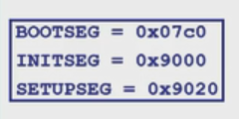
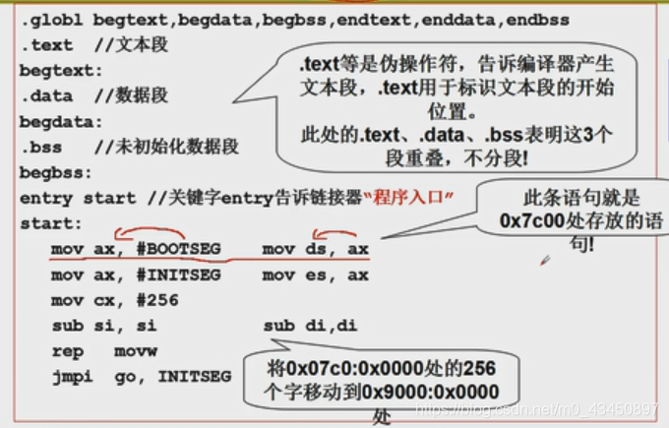
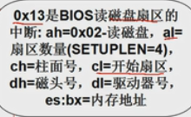
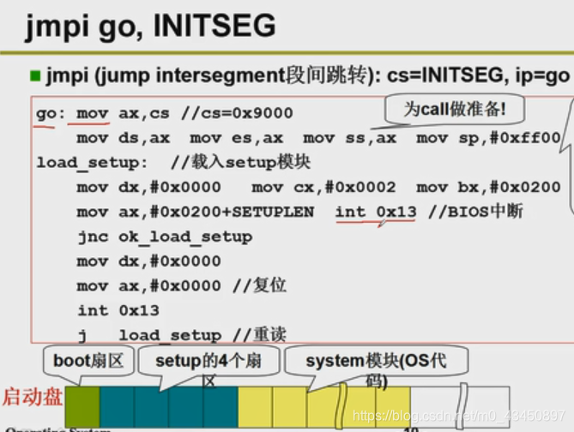
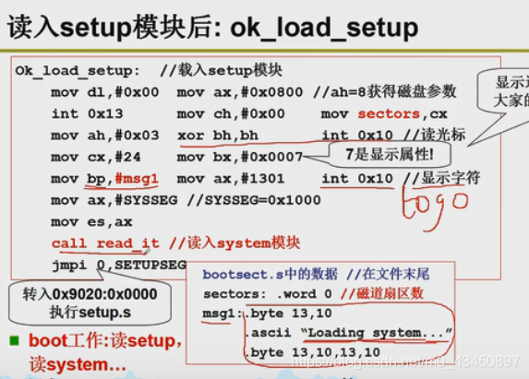
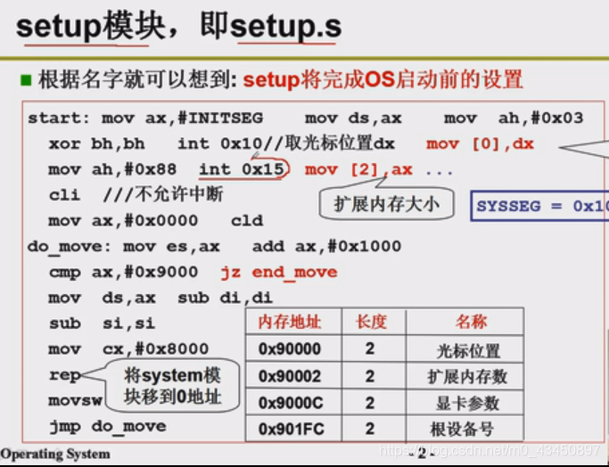
X86计算机开机过程
80386加电启动后处于实模式运行状态，此状态下软件可访问的物理内存空间不超过1MB，且无法发挥intel80386以上级别的32位CPU的4GB内存管理能力
CPU处于实模式
实模式的寻址CS：IP（CS左移4位+IP）
CS=0xFFFF；IP=0x0000
寻址0xFFFF0（内存中的ROM BIOS映射区）
代码cpu才能从内存取址执行
检查RAM，键盘，显示器，软硬磁盘
CS：“Code segment”，即代码段寄存器，对应于内存中的存放代码的内存区域，用来存放内存代码段区域的入口地址（段基址)
CPU在执行指令时，通过代码寄存器CS和指令指针寄存器IP（instruction Pointer）来确定要执行的下一条指令的内存地址。PC起始跟CS:IP是一回事儿。
将磁盘 0磁道0扇区(OS的引导扇区)读入内存的0x7c00处
0x7c00存放的代码就是从磁盘引导扇区读入的那512个字节
设置CS=0x07c0,IP=0x0000
段地址ds=7c0 es=9000
偏移地址si=di=0 二进制左移4位，十六进制左移1位
生成两个地址 原地址ds:si=7c00 目的地址 es:si=90000
rep movw rep 重复执行，直到cx = 0（movw 移动1 个字；） 移动256个字=512字节
jmpi 间接跳转
引导扇区代码bootsect.s
读入setup，打出开机logo
告诉磁盘从哪里开始读
调用13号中断，读入system
把执行权交给setup

